Slide 1
Extensões
Modelo de efeitos fixos em painel (períodos múltiplos)
Imagine que tenho t > 2 e que quero também corrigir por X variando no tempo e estado.
Y_{it}= Φ.T_{it} + δ X_{it} + η_{i} + ε_{it}
Y_{it}-Y_{it-1}= Φ.(T_{it}-T_{it-1}) + δ (X_{it}-X_{it-1}) + ε_{it}-ε_{it-1}
Que pode ser estimado por MQO se cov(∆ ε _{it} , ∆ T_{it})=0 e cov(∆ ε _{it} , ∆ X_{it})=0. Bertrand, Duflo et. al (2004) mostram que a estimação do erro-padrão tem que ser corrigido pela correlação serial do erro.
∆T_{it}
∆X_{it}
∆ ε _{it}
∆Y_{it}

Slide 2
observação
2 períodos de tempo:
rodar com microdados, um modelo do tipo y = a + bT + ct + dTt , dá no mesmo que rodar um modelo de efeito fixo ou rodar um modelo em 1as diferenças.
Se fizer a diferença de médias na mão, também vai dar a mesma coisa, desde que as médias sejam ponderadas pelo tamanho dos grupos.

Slide 3
Extensões
B. Mais cuidado com a hipótese de identificação.
“Ashenfelter’s dip” → efeito do treinamento sobre salário.
Fazer o curso é o mais provável se uma diminuição temporária de renda ocorreu logo antes da introdução do programa.
Assim, os tratados teriam crescimento de renda, mesmo sem o treinamento (reversão a média).
D-D superestima o impacto do programa nesse caso (diferença entre controle e contrafactual muda no tempo)

Slide 4
Ashenfelter’s dip
Na verdade, o que acontece é que a história de rendimentos passados não é constante no tempo.
Past earnings is a time-varying confounding variable that cannot be subsumed in a time-invariant omitted variable as α_{i}.

Slide 5
Extensões
C. PSM com D-D [5.5.2 – Livro de Avaliação Economica de Projetos Sociais da Fundação Itau Social]
Antes de fazer D-D, usa PSM para casar melhor T e C, pré-tratamento. Depois, aplico D-D na amostra “casada”.
Estimador do ATT via pareamento+dd:
Hipótese mais fraca que a do pareamento pois permite que não-observáveis fixos no tempo também afetem a decisão de participar e o Y. Porém, lembrar também que é necessário aqui a hipótese de suporte comum.

Slide 6
Extensões
D. Diferenças Triplas
Ravallion, M.; Galasso, E.; Lazo, T. and Philipp, E.. What Can Ex-Participants Reveal about a Program's Impact? The Journal of Human Resources, Vol. 40, No. 1, (Winter, 2005), pp. 208-230.
Não tem dados de baseline mas tem os dados dos trabalhadores que desistiram do tratamento, bem como de participantes e não participantes a partir do tratamento.

Slide 7
Ideia básica
Programa começa em maio/1997.
São feitas três coletas
Maio/junho – 1999 → define participantes e também não-participantes
Não-participantes são da PHS (Permanent Household Survey) – é feito matching para selecionar os mais parecidos com os participantes – serão acompanhados
Outubro/novembro – 1999 → uma grande parte dos participantes desistiu. 2º matching: stayers x leavers
Maio/junho – 2000 → será utilizada para ajudar a testar hipóteses – nessa terceira pesquisa (2º follow up) 16% dos participantes ainda continuavam no programa.

Slide 8
Ideia básica
OBS:

Slide 9
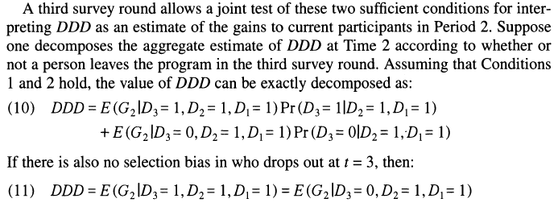

Slide 10
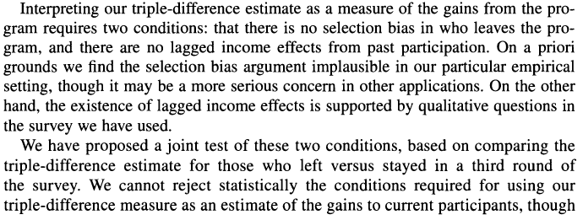
Resultados

Slide 11
Diferenças triplas - exemplo
O método de Diferenças em Diferenças pressupõe que a nota média das escolas estaduais paulistas tenha a mesma trajetória (Hipótese de tendência comum) da nota do grupo de controle. Todavia, ainda pode haver fatores (não relacionados ao programa de bonificação) que afetem as notas dos grupos de forma desigual. Para eliminar essas possíveis diferenças, podemos combinar mais de um grupo de controle por meio das diferenças triplas (DDD):

Slide 13
Controle sintético
Abadie, Diamond e Hainmueller (2010), Journal of the American Statistical Association.
Efeito de intervenções em nível mais agregado
Ex: Efeito de lei estadual, política estadual específica.
Ao invés de escolher 1 UF como controle, ou estados fronteiriços, que poderia ser “contaminado” pela política, construo média ponderada dos estados no período anterior ao tratamento que melhor represente o comportamento passado do estado tratado.
Suponha T períodos; T₀ é o número de períodos pré-intervenção [1<= T₀ < T]; T₀+1 até T é o período pós-intervenção.
Suponha J+1 regiões, J=1 é a região exposta e as demais são não tratadas.

Slide 14
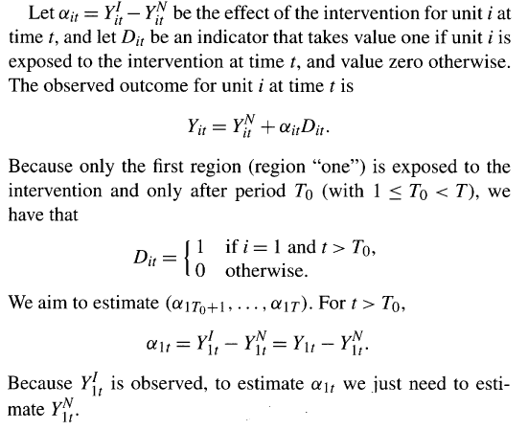

Slide 15
Ideia é usar como contrafactual a media de resultados dos controles ponderados por wj
Vetor de pesos wj tem que ser >=0 para j>=2 e somatório dos pesos deve ser igual a 1.
Os pesos são escolhidos tal que minimizem a distância entre o grupo de tratamento e o grupo de controle sintético antes do tratamento.
Para inferência, os autores propõe teste de permutação de Fisher, que requer estimar um efeito tratamento placebo para cada UF com o mesmo método usado inicialmente.

Slide 16
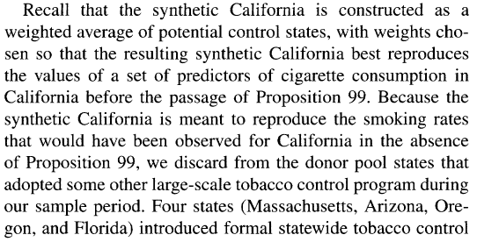
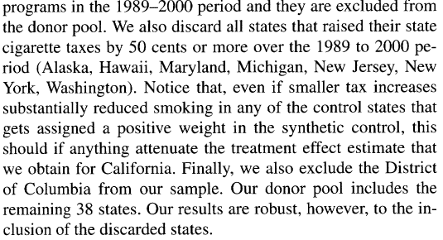

Slide 17
Controle sintético
Variável de interesse (Y): venda per capita anual de maços/pacotes de cigarro por estado

Slide 19
Controle sintético

Slide 20
Controle sintético

Slide 21
Controle sintético

Slide 22
Controle sintético
Força pesquisador a demonstrar afinidade entre unidades afetadas e não afetadas pela intervenção
A inferência é válida independentemente do número de unidades disponíveis para comparação.
Permite avaliar intervenções em nível mais agregado.

